Slide 1
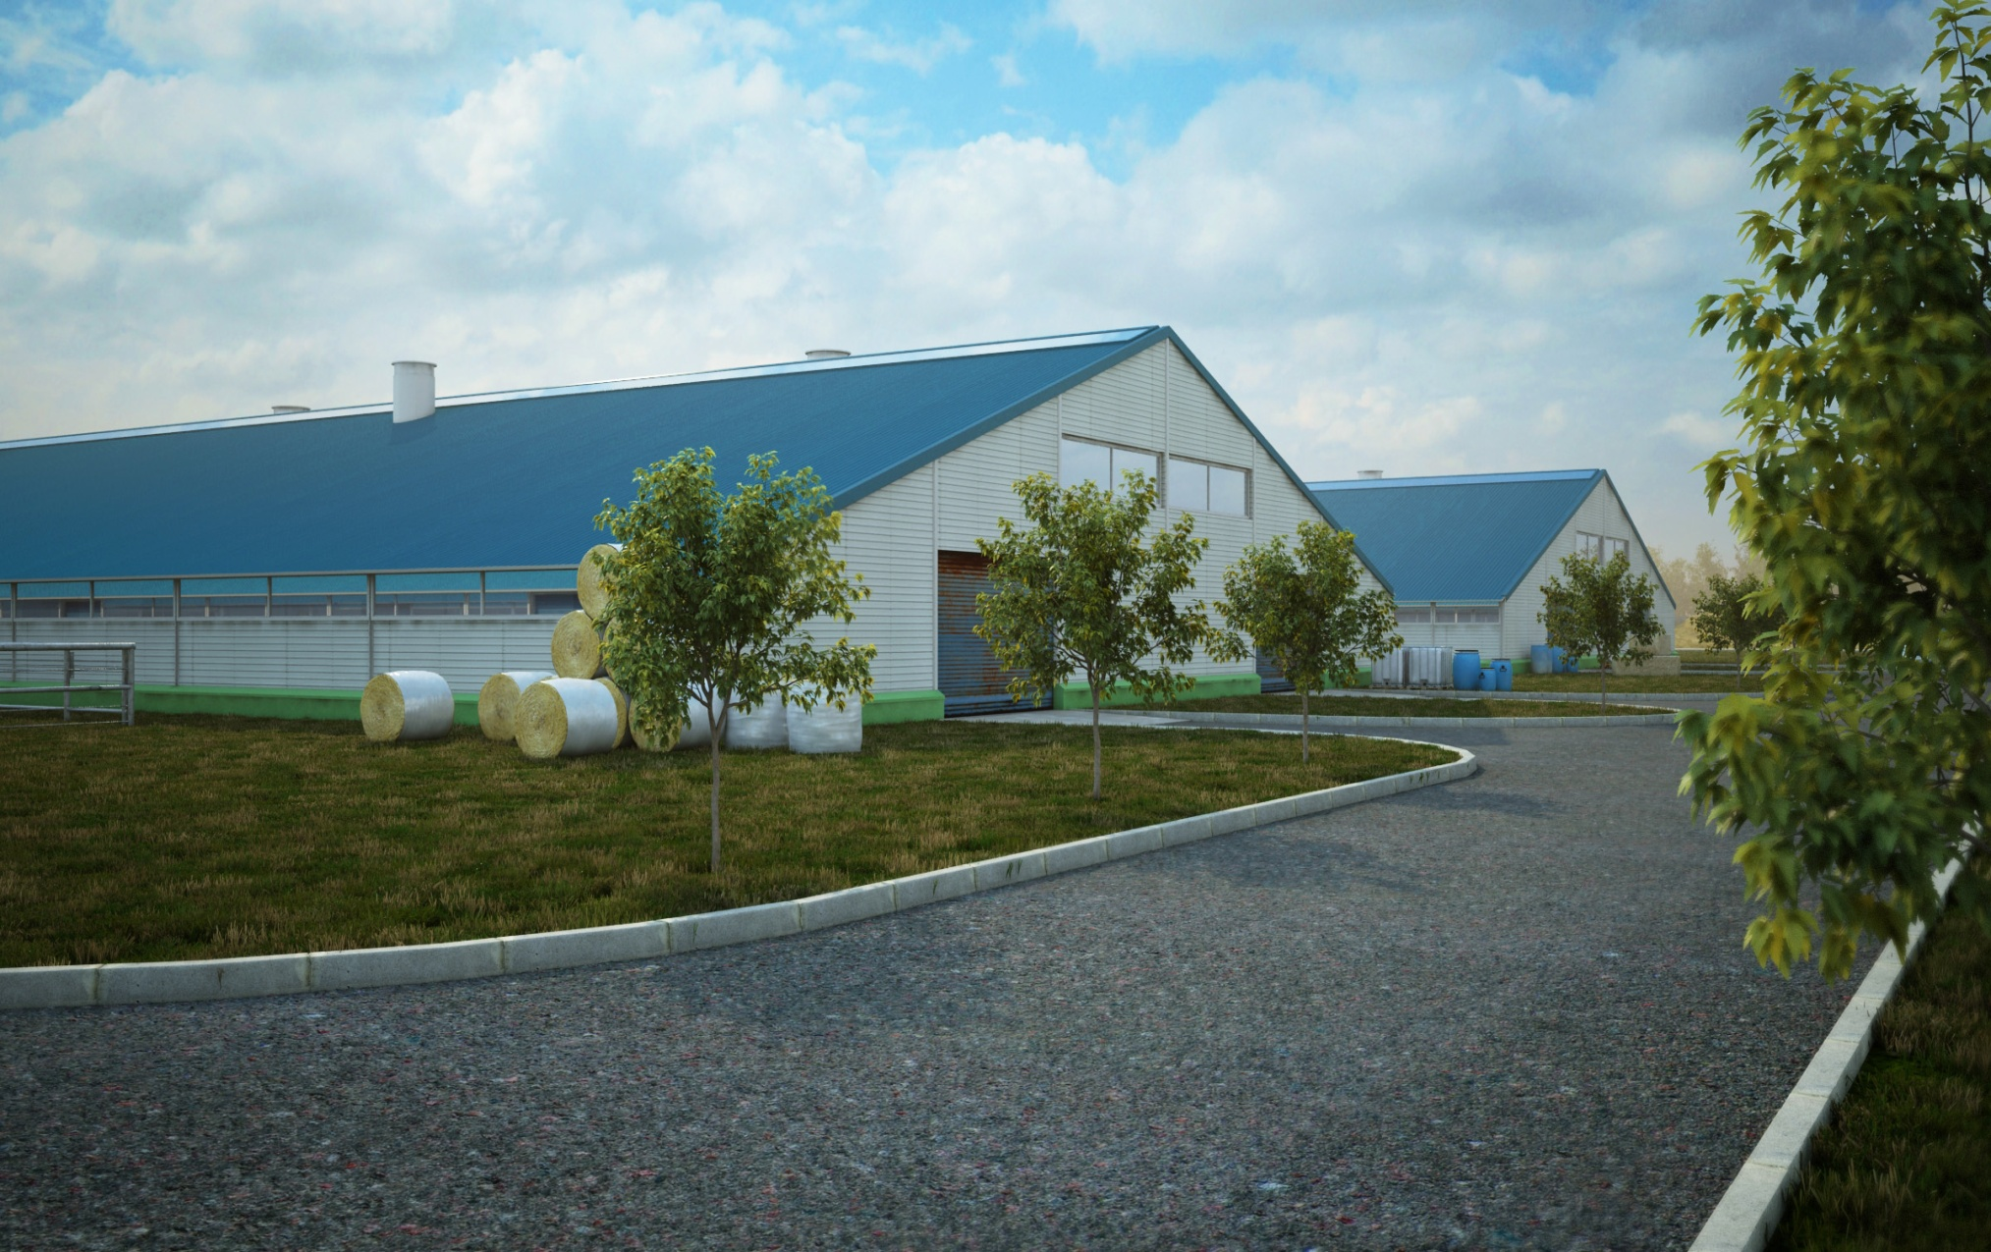
Основы содержания животных

Slide 2
Системы и способы содержания животных
Под системой животноводства принято понимать: Обусловленные производственной специализацией хозяйства состав и размеры животноводческих отраслей, а также совокупность взаимосвязанных и взаимообусловленных, научно обоснованных зоотехнических, ветеринарных, технических и организационно-экономических мероприятий по их ведению.

Slide 3
Основные системы содержания животных:
стойловая (зимняя) и пастбищная (летняя)
На примере содержания крупного рогатого скота.
В стойловый период применяют два способа содержания скота:
привязное и беспривязное.

Slide 4
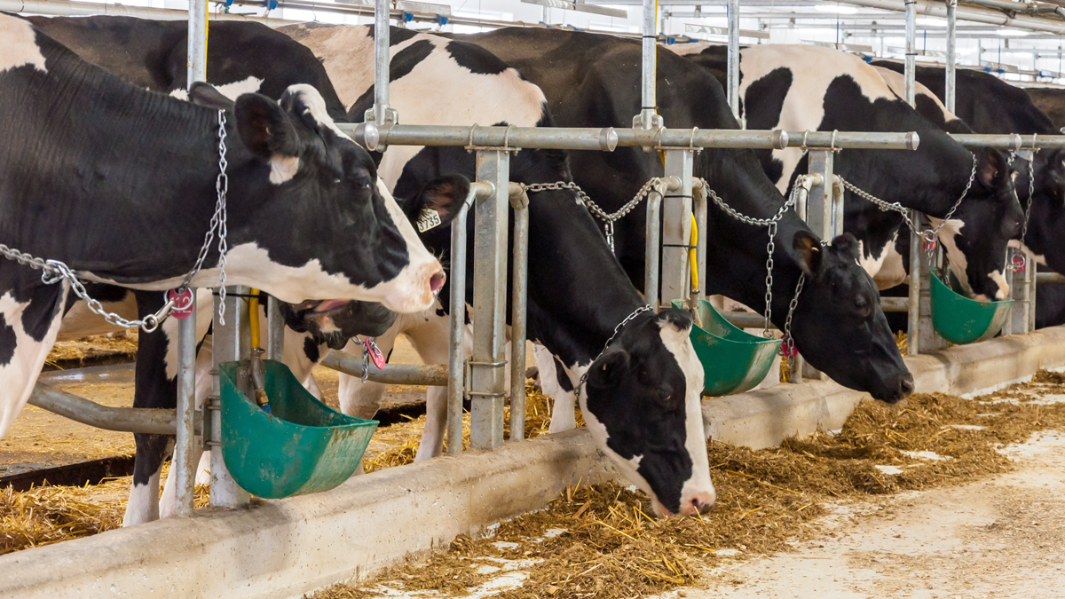
ПРИВЯЗНЫЙ СПОСОБ СОДЕРЖАНИЯ

Slide 5
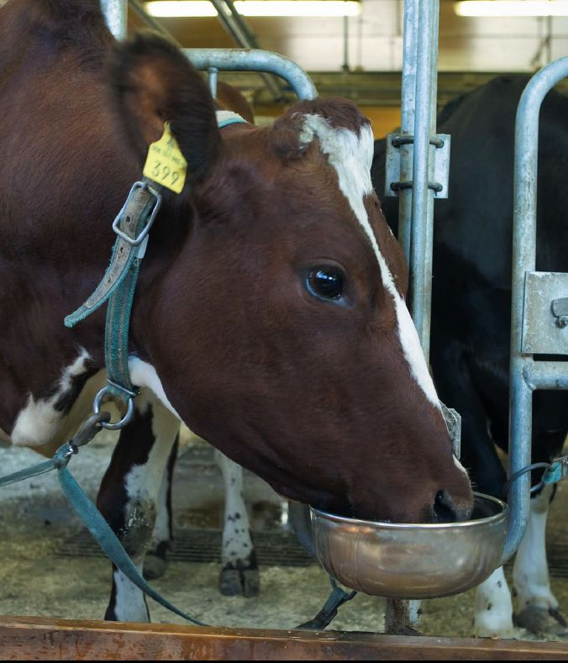
Нормы водопотребления литров в сутки для:
коров – 70;
бычков – 45;
молодых коров до 2-х лет – 35;
телят до полугода – 25.

Slide 6
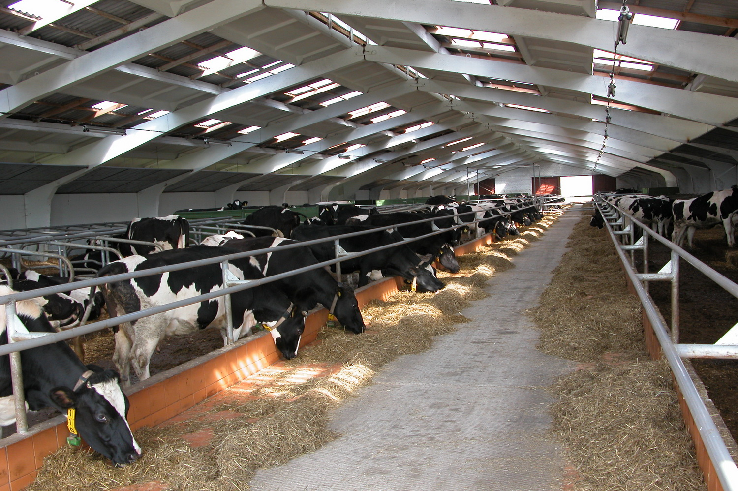
БЕСПРИВЯЗНЫЙ СПОСОБ СОДЕРЖАНИЯ

Slide 7
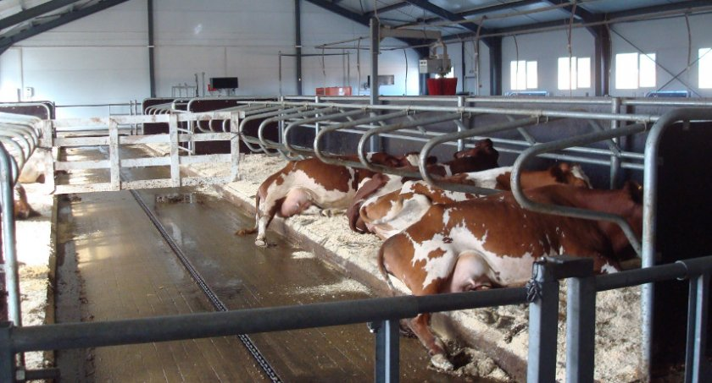
Площадь логова в помещении для отдыха отводят из расчета 4-5 м² на корову

Slide 8
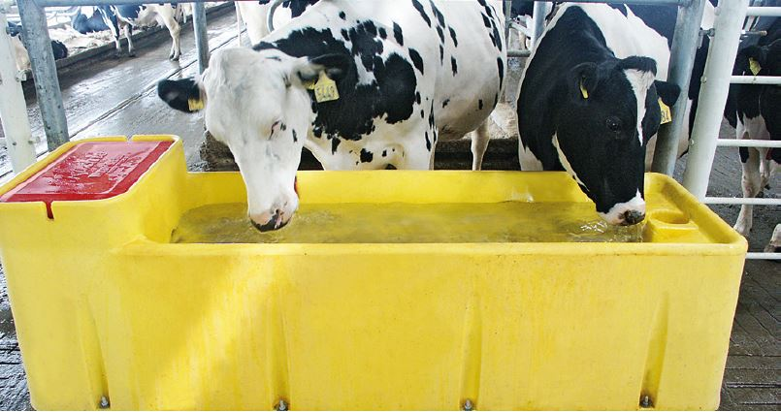
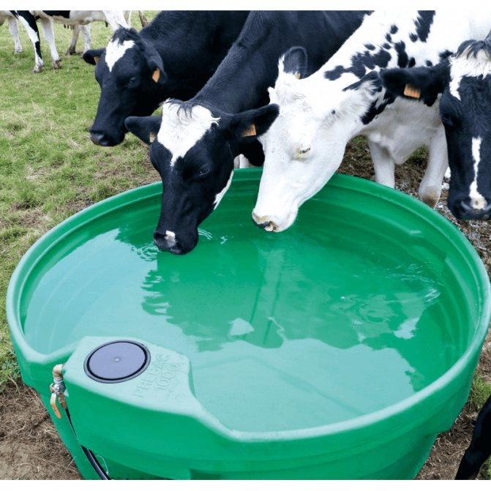
Фронт кормления должен быть не менее 0,4 м на голову
Поилки устанавливают не выше 80 см от поверхности, на которой стоит корова. Так она может, не касаясь гортанью края поилки и не перегибая шеи, пить свободно и большими глотками.

Slide 9
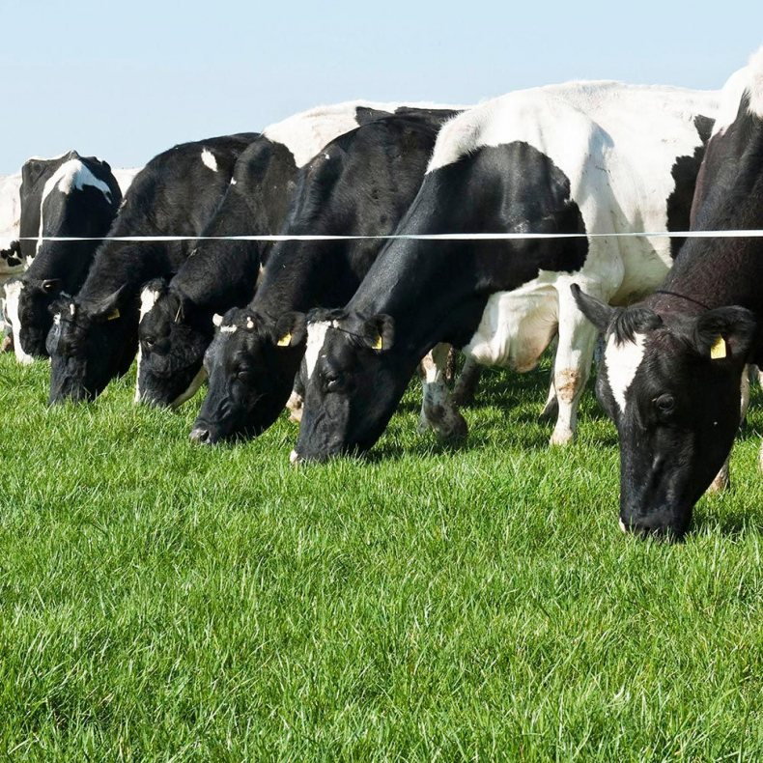
Пастбищное содержание

Slide 12
Помещение для беспривязного содержания коров. Фермерское хозяйство "Деметра-2010 «https://www.youtube.com/watch?v=HeroTAuOJNU
Система подготовки вымени коров к доению FutureCow
https://www.youtube.com/watch?v=QUUT-51X9rw
Как получают качественное молоко | Молочное животноводство
https://www.youtube.com/watch?v=fDZCI5J-XNA&ab_channel=%D0%9A%D0%A3%D0%9B%D0%AC%D0%A2%D0%98%D0%92%D0%90%D0%A2%D0%9E%D0%A0
Гигиена вымени коров. Как очищать вымя до и после доения. Профилактика мастита.

